Slide 1
Google Maps API (Places, Directions, Geocoding, Geolocation, Maps Static)
студентка групи МІ-4
Кіндякова Діана

Slide 2





Опис
Google пропонує кілька API, які надають можливості для роботи з географічними даними та картами.
Google Places API: Дозволяє шукати місця, такі як ресторани, магазини, пам'ятки, та отримувати інформацію про них (адреса, рейтинг, години роботи тощо).
Можливість здійснювати пошук за типом місця та географічним розташуванням.
Google Directions API: Забезпечує прокладення маршрутів між двома або більше точками на карті. Підтримує різні види транспорту, включаючи автомобіль, велосипед, пішохода та громадський транспорт.
Надає дані про відстань, час подорожі та інструкції.
Google Geocoding API: конвертує адреси в географічні координати (широта, довгота) та навпаки.
Google Geolocation API: визначає географічне розташування користувача за даними з веж стільникового зв'язку та мереж Wi-Fi.
Google Maps Static API: генерує зображення карт з різними параметрами

Slide 3
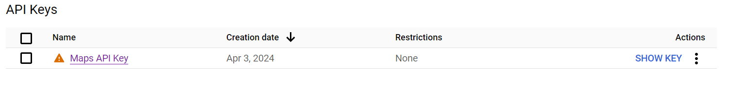
Ідея та використання
Метою була розробка додатку, який допоможе швидко та зручно знайти декілька найближчих варіантів обіду або вечері, та надасть необхідну актуальну інформацію про заклади.
В Google Cloud генеруємо ключ, за допомогою якого, з коду зможемо звертатись до необіхних API.
Додаток шукає найближчі заклади на відстані до 3 км

Slide 4
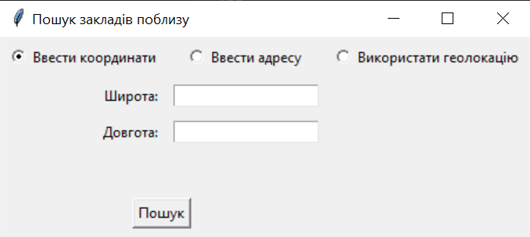
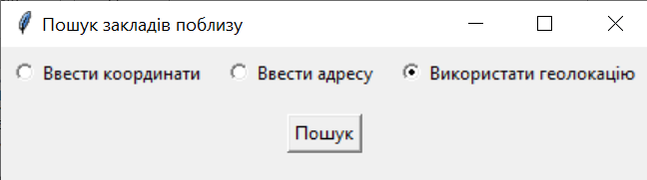
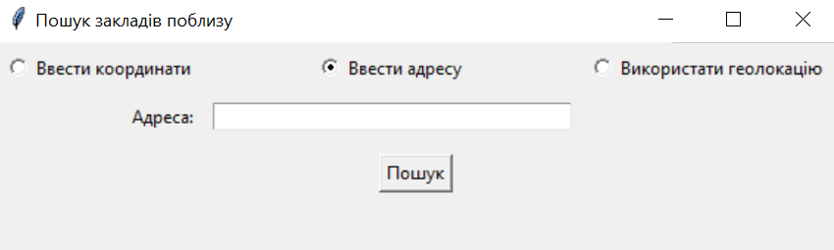
Початок пошуку (початкові координати)
+ Geolocation API
Користувач може задати точку 3-ма запропонованими способами:
Вказати точні координати
Ввести адресу
Використати свою геолокацію для пошуку
+ Geocoding API

Slide 5
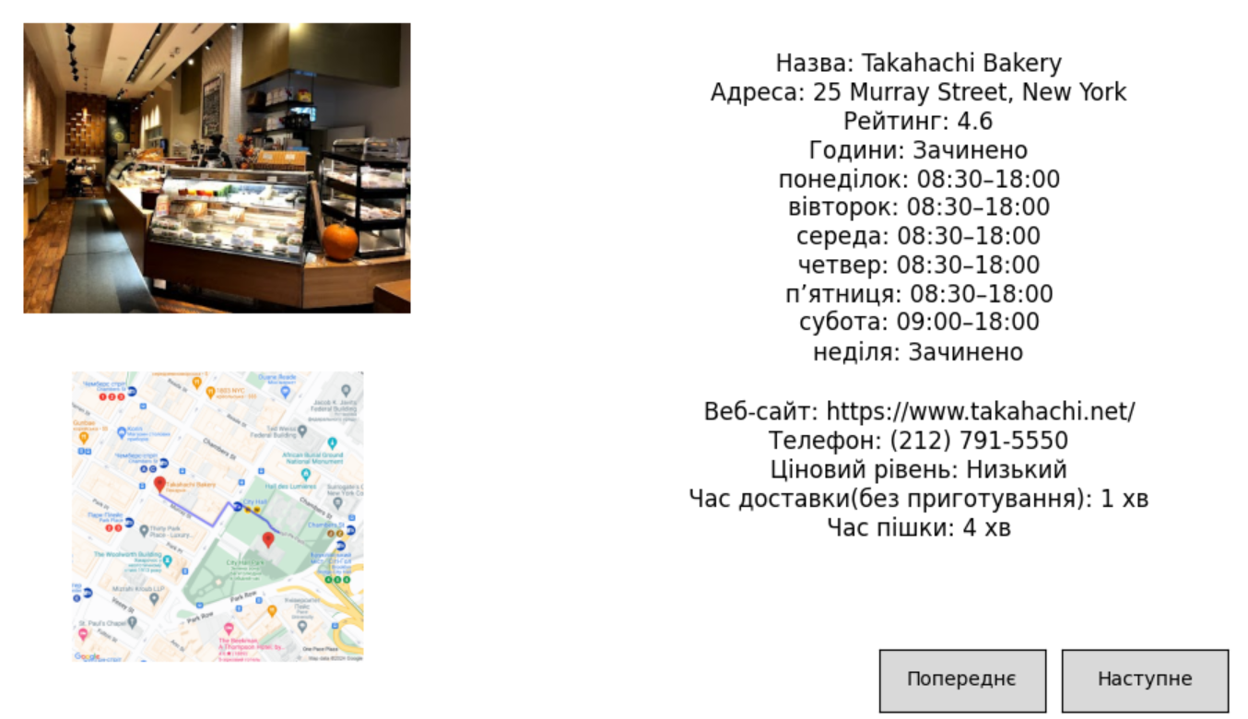
Результат
+ Places API (nearby)
+ Places API (details)
+ Places API (photo)
+ Directions API
+ Directions API
+ Maps Static API

Slide 6
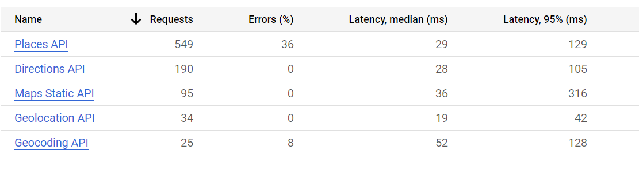
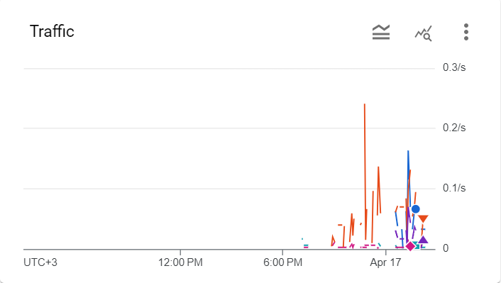
Інформація
Кількість запитів(30 – 38):
Очікувана: 32
Середній час: 15 c
Ціна за запит(0,370 - 0,574):
Очікувана: 0,375
Код:
https://github.com/Kindiakova/Google-Maps-APIs

